Slide 1
Обучальщик MySQL
Заказчик: Крок
Исполнитель: Жура (Саша Журавлев)

Slide 2




Проблема
Нужен простой инструмент без сложной установки для обучения MySQL
Notes:
На СПК второй четверти 9 класса проходят MySQL. Сейчас мы используем для этого USBWebServer и PhpMyAdmin

Slide 3
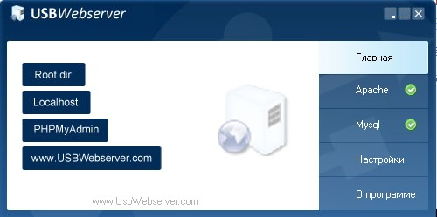
Косвенные Аналоги
USBWebserwer + PHPMyAdimin
Notes:
Сейчас мы используем программы USBWebserwer и PHPMyAdimin

Slide 4
Проблемы Аналогов
Достаточно большая
Есть ненужные функции которые усложняют работу с ней
Не приспособлена для обучения:
Невозможно встроить задания
Нет системы проверки
Сложное добавление БД

Slide 5


Инструменты
Delphi7 + Devart MyDAC + MySQL

Slide 6
Режимы работы программы
Использование учеником
Выбор БД
Выбор задания
Использование написанного MySQL скрипта
Проверка
Если результат верен, то отметка в базе что все решено

Slide 7
Режимы работы программы
Использование учителем, пред настройка
Добавление БД
Добавление заданий
Добавление ответов
Выполнение скриптов из файла
Просмотр статистики учеников

Slide 8
Режимы работы программы
Дополнительные функции
Настройки кастомизации
Просмотр таблиц в БД
Кастомизация интерфейса

Slide 9
Ключевые моменты
Подсветка ключевых слов MySQL
Отображение кол-ва строк которое вернул MySQL
Отображение текста заданий
Система хранения заданий и ответов на них
Автоматическая проверка заданий
Регистрация

Slide 10
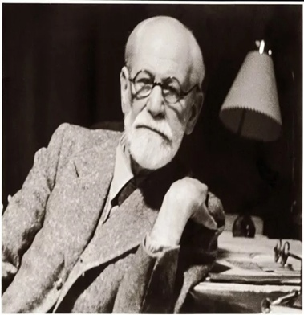
Демонстрация

Slide 11


GitHub
https://clck.ru/afXxF
На гитхабе прога лежит по пути ./Program (Compiled)/Project1.exe

Slide 12
Дальнейшее развитие проекта
Авторизация через БД
Хранение данных на сервере

